Slide 1
Множественное выравнивание кодирующих последовательностей с учётом сдвигов рамки считывания
Студент: Батусов П. В.
Руководитель: Страшнов П. В.

Slide 2
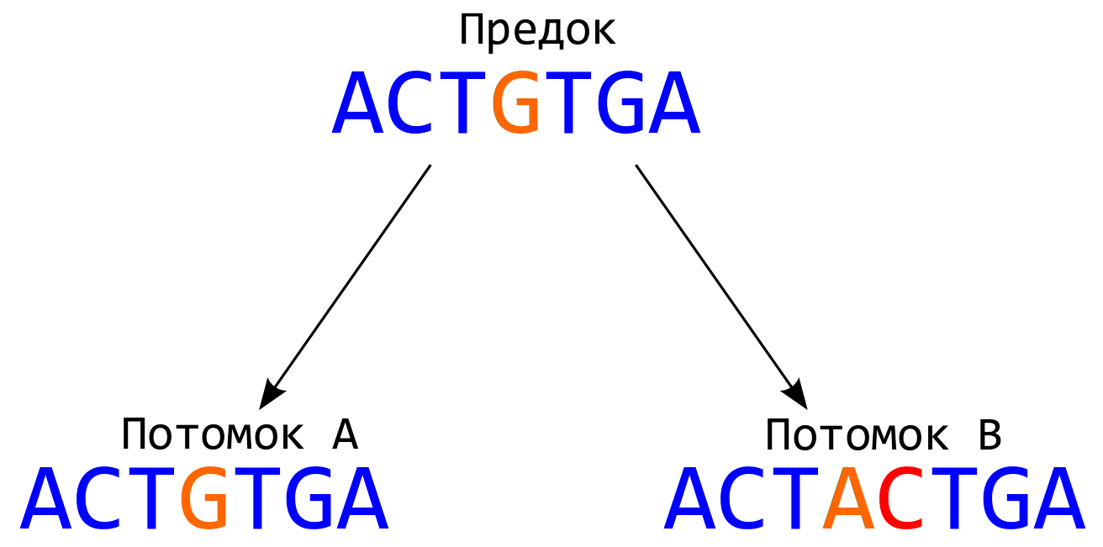
Поиск гомологий в биологических последовательностях

Slide 3
Задача выравнивания
ДНК предка: …AAACTGATGCAACGTGA…
ДНК потомка: …AATCTTTGATACCTGA…
Выравнивание – общепринятый способ отражения “родства” двух последовательностей нуклеотидов или аминокислотных остатков
Seq1: …AAAC--TGATGCAACGTGA…
Seq2: …AATCTTTGAT---ACCTGA…

Slide 4
Выравнивание
Парное
Множественное
Глобальное
Локальное

Slide 5
Классические методы поиска гомологий
Алгоритм Смита-Ватермана
Строит локальное выравнивание двух последовательностей
O(len(S₁)∙len(S₂))
Алгоритм Нидлмана-Вунша
Строит глобальное выравнивание двух последовательностей
O(len(S₁)∙len(S₂))

Slide 6
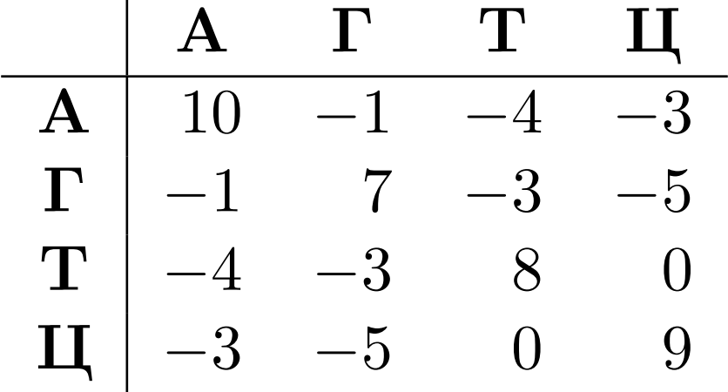
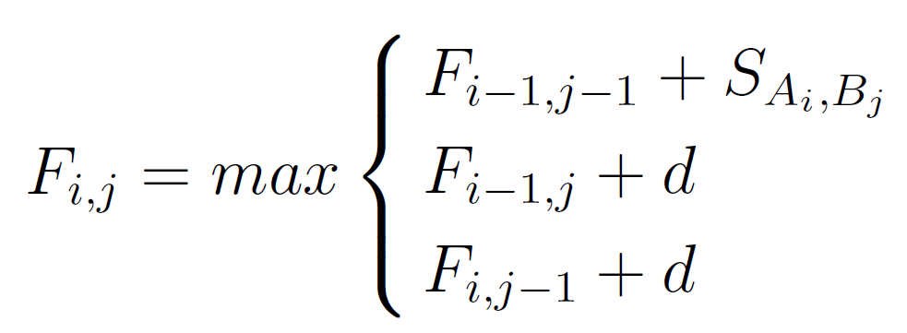
Алгоритм Нидлмана-Вунша
S(a,b) – похожесть символов a и b
Линейный штраф за разрыв d
Базис:
F_{0,j} = d ∙ j
F_{i,0} = d ∙ i
Итерационная формула:

Slide 7
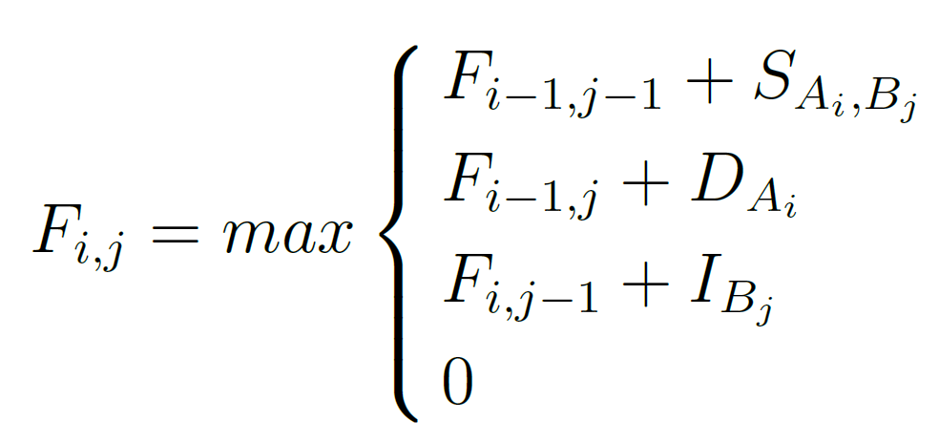
Алгоритм Смита-Ватермана

Slide 8
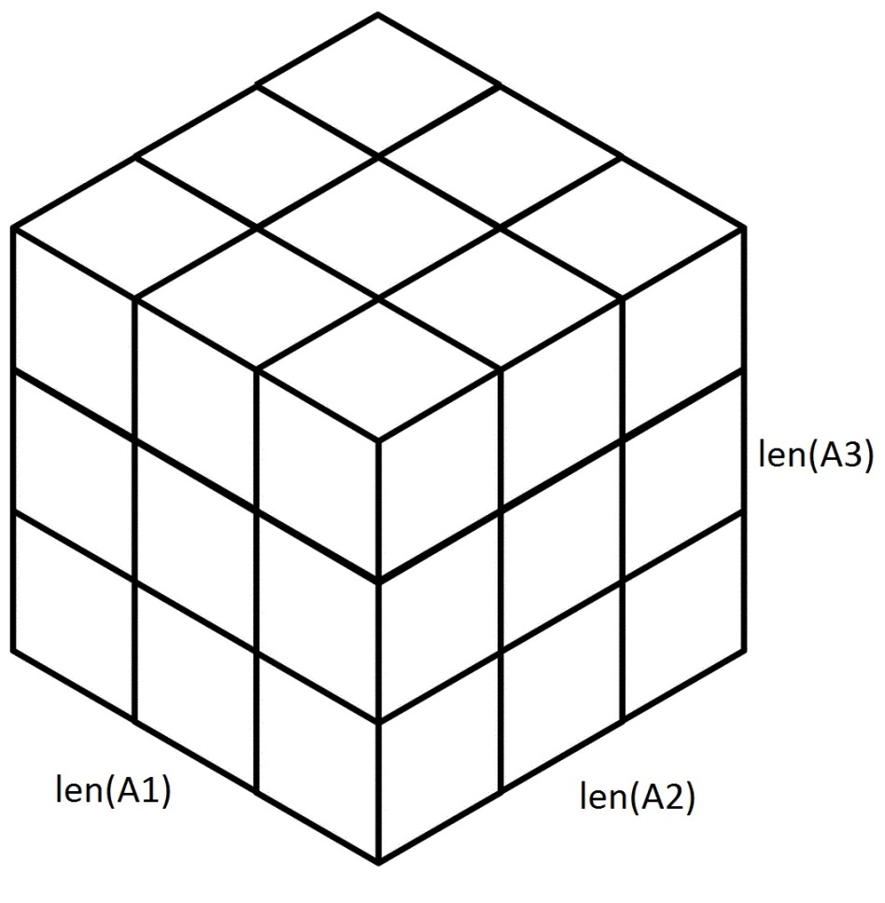
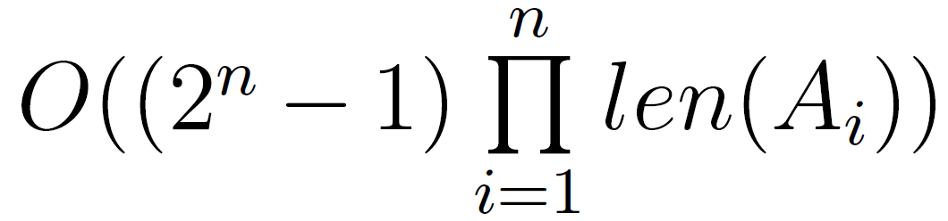
Множественное выравнивание Выравнивание в кубе
Сложность алгоритма для n-мерного случая:

Slide 9
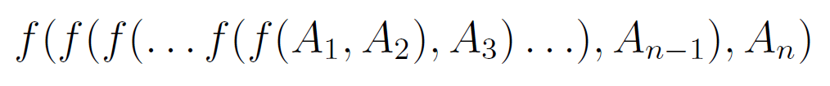
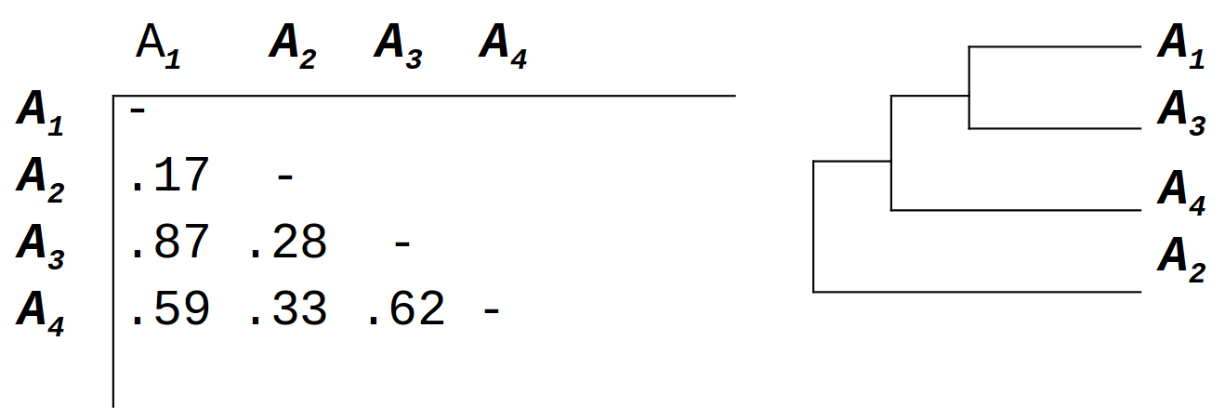
Выравнивание выравниваний Алгоритм Clustal

Slide 10
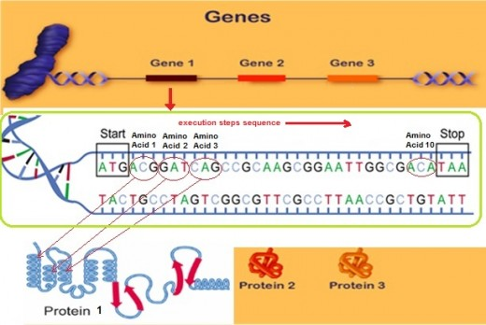
Открытые рамки считывания
Открытая рамка считывания (ОРС) - нуклеотидная последовательность нуклеиновой кислоты (ДНК или РНК), потенциально способная кодировать белок.

Slide 11
Трёхступенчатый подход
Идея алгоритма
Трансляция исходной последовательности нуклеотидов по всем возможным рамкам считывания
Выравнивание последовательности аминокислот «классическими» алгоритмами
Трансляция полученного белка обратно в последовательность нуклеотидов
Проблемы
Алгоритм не учитывает возможные изменения рамки считывания
Невозможность расширения до задачи множественного выравнивания

Slide 12
Двухуровневое выравнивание
Идея алгоритма
штраф за выравнивание является сочетанием двух штрафов: на аминокислотном и нуклеотидном уровнях
инсерции допустимы только на аминокислотном уровне (запрет на сдвиг рамки считывания)
Проблемы
Высокая вычислительная сложность

Slide 13
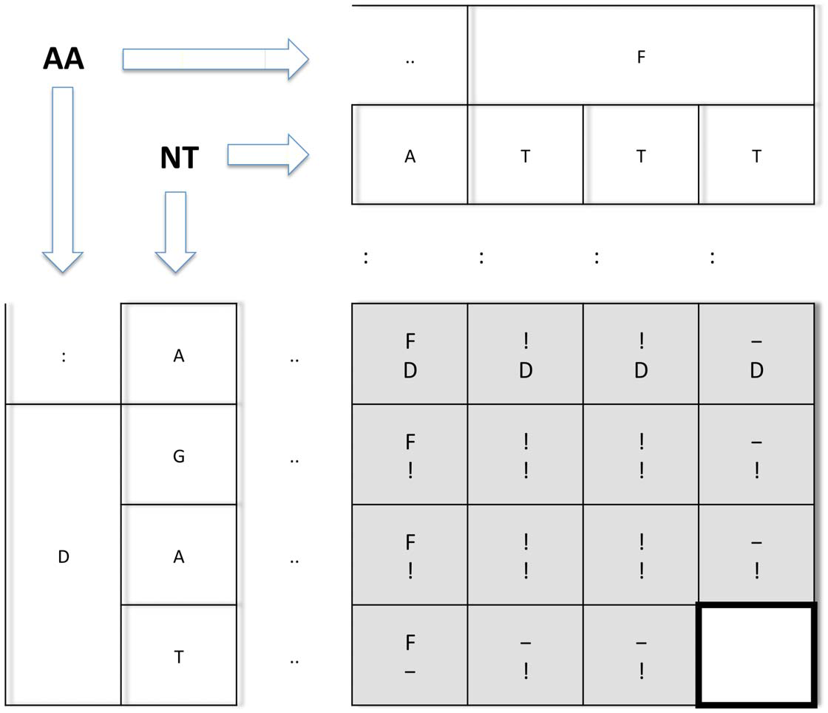
MACSE
Алгоритм основан на идее двухуровневого выравнивания, но имеет меньшую вычислительную сложность и позволяет строить множественные выравнивания, с учетом открытых рамок считывания.
MACSE производит выравнивание выравниваний, выбирая порядок через дерево-подсказку, как и алгоритм Clustal.

Slide 14
Общая схема работы алгоритма
struct BioSeq {
std::string name;
std::string;
…
};
Входные данные
(sequences.fasta)
Чтение и разбор входного потока
struct Profile {
std::vector<BioSeq*> sequences;
…
};
Построение парных выравниваний для алгоритма кластеризации
Создание
профилей
Объединение
профилей
new_profile = profile1 + profile2;

Slide 15
Чтение и разбор входного потока
Входные данные
Последовательности в формате FASTA:
> Идентификатор #1
последовательность 1
последовательность 1
…
> Идентификатор #2
последовательность 2
…
Структура для хранения последовательности
struct BioSeq {
std::string name;
std::string;
…
};

Slide 16
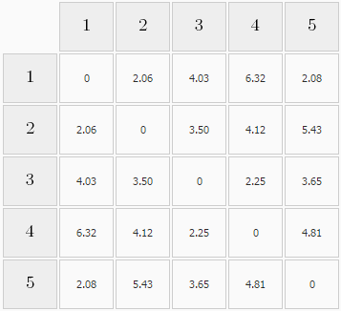
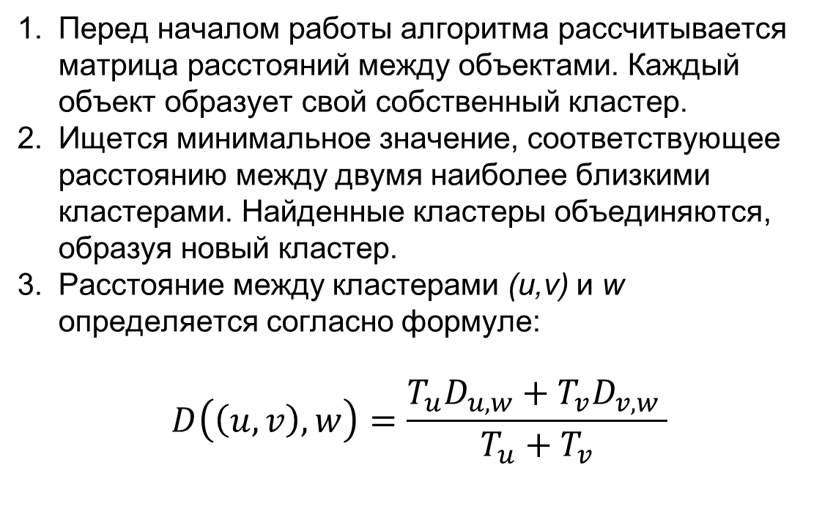
Алгоритм кластеризации UPGMA
Перед началом работы алгоритма рассчитывается матрица расстояний между объектами. Каждый объект образует свой собственный кластер.
Ищется минимальное значение, соответствующее расстоянию между двумя наиболее близкими кластерами. Найденные кластеры объединяются, образуя новый кластер.
Расстояние между кластерами (u,v) и w определяется согласно формуле:
$$D\left(\left(u,v\right),w\right)=\frac{T_{u}D_{u,w}+T_{v}D_{v,w} }{T_{u}+T_{v}}$$

Slide 17
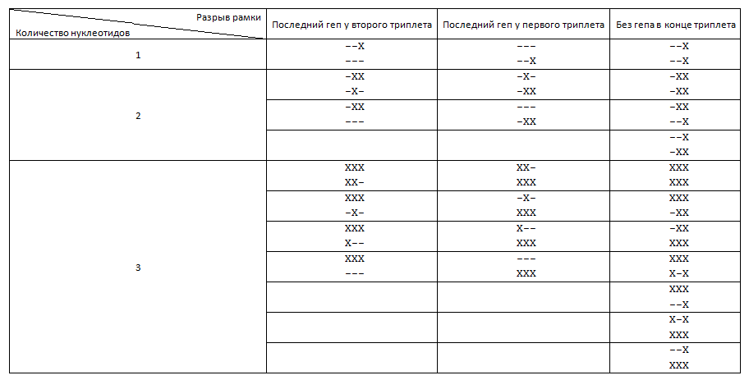
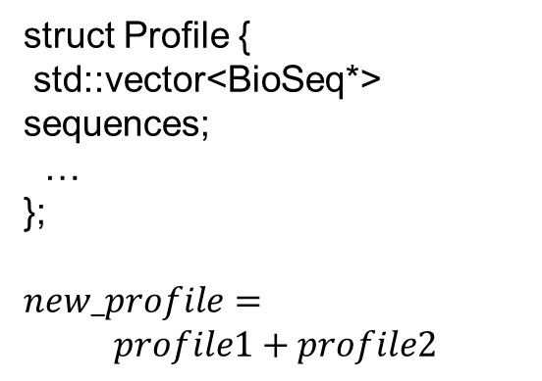
Объединение профилей
struct Profile {
std::vector<BioSeq*> sequences;
…
};
$new_profile$ $=$
$$profile1+profile2$$

Slide 18
Тестирование
MACSE
>Gorilla
ATGGGCTGTGTGCAATGTAAGGATAAAGAA---GCAACAAAACTGACGGAGGAGAGGGACGGCAGCCTGAACCAGAGCTCTGGG!TA
>Otolemur
ATGGGCTGTGTGCAATGTAAGGATAAAGAA---GCAACAAAACTGACGGAGGAGCGGGACGGCAGCCTGAACCAGAGCTCCGGG!TA
>Equus
ATGGGCTGTGTGCAATGTAAGGATAAAGAA---GCAACAAAACTGACAGAGGAGAGGGACGGCAGCCTGAACCAGAGCTCCGGG!TA
Свой вариант выравнивания
>Gorilla
ATGGGCTGTGTGCAATGTAAGGATAAAGAAGCAACAAAACTGACGGAGGAGAGGGACGGCAGCCTGAACCAGAGCTCTGGG-TA
>Otolemur
ATGGGCTGTGTGCAATGTAAGGATAAAGAAGCAACAAAACTGACGGAGGAGCGGGACGGCAGCCTGAACCAGAGCTCCGGG-TA
>Equus
ATGGGCTGTGTGCAATGTAAGGATAAAGAAGCAACAAAACTGACAGAGGAGAGGGACGGCAGCCTGAACCAGAGCTCCGGG-TA

